Slide 1


Notes:
Elektroninio pristatymo viršelio skaidrė. Naudojamas pavyzdinis šablonas.

Slide 2
Atnaujinta NTKS (NCTS p5 funkcionalumas)
Dalija Gabrielaitienė
Muitinės departamento
Muitinės procedūrų skyriaus patarėja
dalija.gabrielaitienė@lrmuitine.lt
2025-01-30
Notes:
Elektroninio pristatymo įvado skaidrė:
Naudojamas pavyzdinis šablonas;
Įvado skaidrėje nurodoma (centruotai):
Pristatymo (darbo) pavadinimas (Arial Bold, 68-80 pt.);
Rengėjo vardas ir pavardė, pareigos, įstaiga Arial Bold, 44-46 pt);
Data (Arial Bold, 32-34 pt.).

Slide 3
Teisinis pagrindimas
1. REGLAMENTO (ES) Nr. 952/2013 6 str.
2. KOMISIJOS DELEGUOTOJO REGLAMENTO (ES) 2015/2446 4 str, B priedas bei KOMISIJOS ĮGYVENDINIMO REGLAMENTO (ES) 2015/2447 B priedas.
3. KOMISIJOS ĮGYVENDINIMO SPRENDIMO (ES) 2023/2879 II priedo 9 p.

Slide 4
Kas pasikeitė NTKS?
1. Atnaujintos informacijos mainų procesuose naudojamų elektroninių pranešimų struktūros „Išvykimo muitinės įstaigoje“, „Tranzito muitinės įstaigoje“, „Paskirties muitinės įstaigoje“, „Tyrimų muitinės įstaigoje“, „Išieškojimų muitinės įstaigoje“.

Slide 5
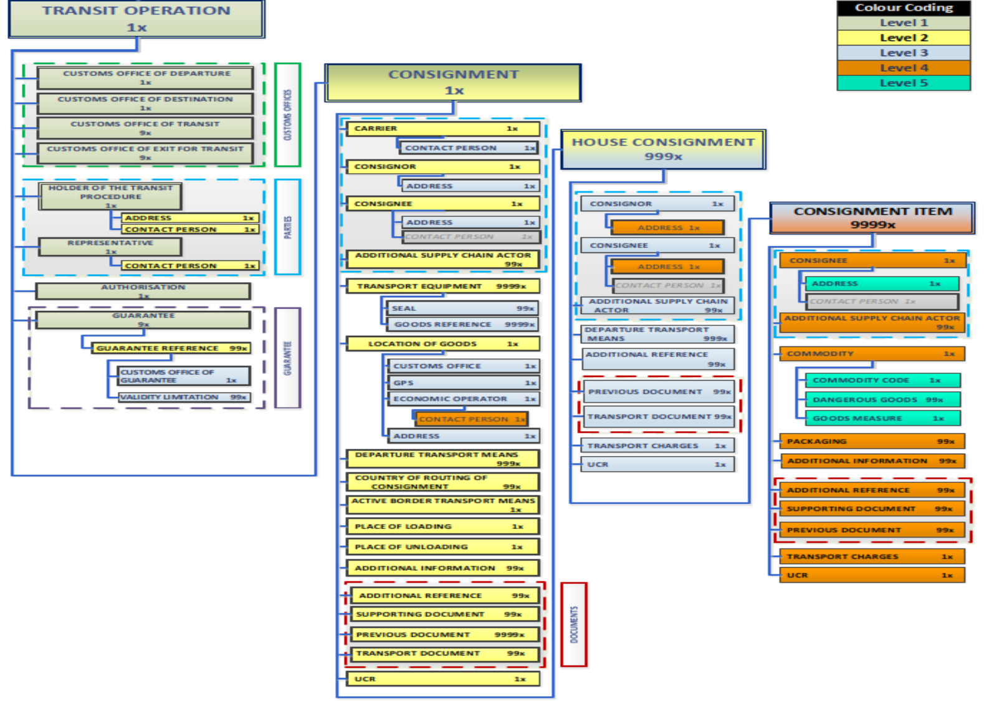
Kas pasikeitė NTKS (tęsinys)?
Važtos lygmuo
Ekspeditoriaus siuntos lygmuo
Ekspeditoriaus siuntos prekių rūšies
lygmuo

Slide 6
Kas pasikeitė NTKS (tęsinys)?
2. Lietuvos išvykimo muitinės įstaigos priima:
tokių rūšių tranzito deklaracijas: T-, T1, T2, T2F, T2SM, TIR.
3. Su EXS (išvežimo bendrosios deklaracijos duomenimis) (kodas 2) ir be saugos ir saugumo duomenų elementų (kodas 0).
4. Lietuvos išvykimo muitinės įstaigose nepriimamos deklaracijos su ENS (įvežimo bendrosios deklaracijos duomenimis) (kodas 1) ir su ENS ir EXS saugos ir saugumo duomenimis (kodas 3).

Slide 7
Kas pasikeitė NTKS (tęsinys)?
5. Įvežimo bendrosios deklaracijos (ENS) duomenys turi būti teikiami atskirai, prieš pateikiant tranzito deklaracijos arba TIR operacijos duomenis išvykimo įstaigai, į Importo kontrolės sistemą (ICS2). Iki pereinamojo laikotarpio pabaigos (2025-09-01) į Muitinės deklaracijų apdorojimo sistemą (MDAS).

Slide 8
Kas pasikeitė NTKS (tęsinys)?
6. D rūšies tranzito deklaracijos ar TIR operacijos duomenys (Tarybos reglamento Nr. 952/2013 171 str.) pateikiami iš anksto prieš numatomą prekių pateikimą muitinei. Jeigu prekės nepateikiamos per 30 dienų nuo muitinės deklaracijos pateikimo, muitinės deklaracijos duomenys NTKS atmetami.
Išankstines D rūšies tranzito deklaracijas: T-, T1, T2, T2F, T2SM, TIR.

Slide 9
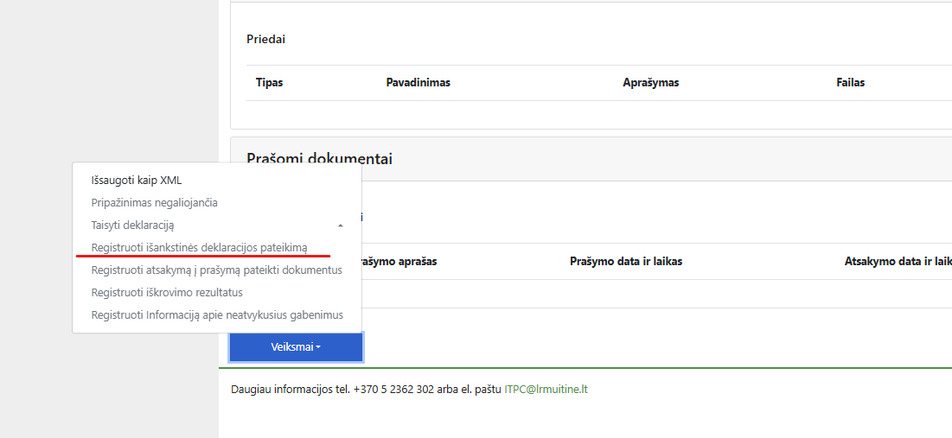
Kas pasikeitė NTKS (tęsinys)?
Pateikus fiziškai prekes išvykimo muitinės įstaigai išsiunčiamas elektroninis pranešimas CC170C „Registruoti išankstinės deklaracijos pateikimą“.

Slide 10
Kas pasikeitė NTKS (tęsinys)?
7. Naujos muitinės įstaigų rolės:
Incidentų registravimo įstaiga (INC) suteikta visoms LT muitinės įstaigoms atliekančioms muitinės formalumus. CC182C – pranešimas apie įregistruotą incidentą, kurį išvykimo muitinės įstaiga persiunčia verslininkui. Nepildomas TLD laukelis „F“.
Tranzito išvežimo įstaiga (TXT) paskutinė prekių išgabenimo iš saugumo zonos (ES+CH+NO) muitinės įstaiga. Tranzito deklaracija arba elektroniniai TIR operacijos duomenys privalo būti pateikiami kartu su EXS duomenimis.

Slide 11
Kas pasikeitė NTKS (tęsinys)?
8. Nauja integracinė sąsaja iMDAS-NTKS
Eksporto procedūrų užbaigimo kontrolė išvežimo įstaigoje kai paskesnė muitinės procedūra tranzitas:
Išorinio tranzito (T1, TIR) atvejais atlikus muitinės formalumus išvykimo muitinės įstaigoje iMDAS siunčiamas pranešimas IE042 su tikrinimo rezultatais išvykimo muitinės įstaigoje;
Vidinio tranzito (T2) atvejais išvykimo muitinės įstaiga gavusi tikrinimo rezultatus iš paskirties muitinės įstaigos iMDAS išsiunčia pranešimą IE042.

Slide 12
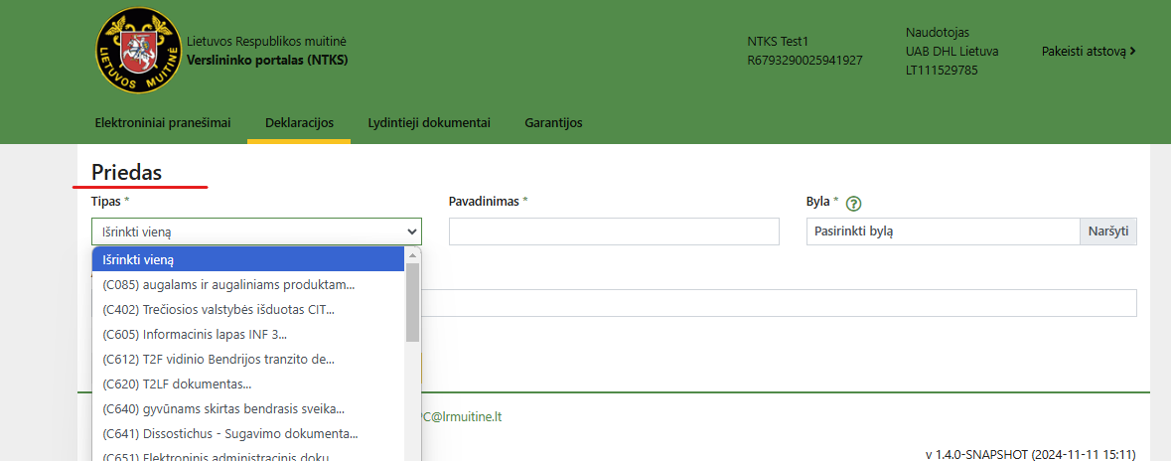
Nacionaliniai reikalavimai
1. Galimybė pateikti papildomuosius dokumentus kartu su deklaracijos duomenimis (IE015 pranešimas) iki 20 MB.

Slide 13
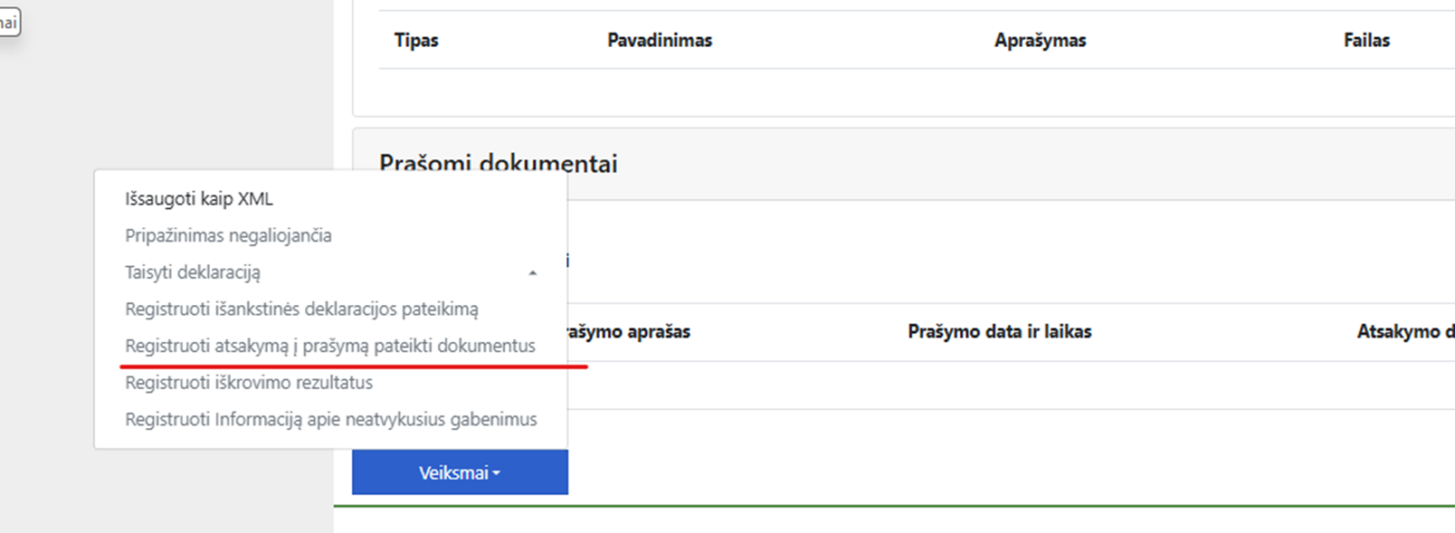
Nacionaliniai reikalavimai (tęsinys)
2. Dokumentinio tikrinimo metu gavus informaciją apie atliekamą tikrinimą (pranešimas IE060) galimybė pateikti prašomus dokumentus (pranešimas IE046) pasirenkant veiksmą „Registruoti atsakymą į prašymą pateikti dokumentus“.

Slide 14
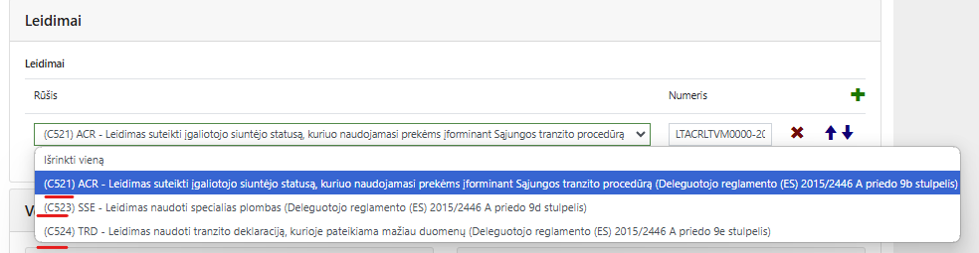
Nacionaliniai reikalavimai (tęsinys)
3. Nauja integracinė sąsaja NTKS-MLS (įgaliotieji siuntėjai/gavėjai):
Išvykimo muitinės įstaiga

Slide 15
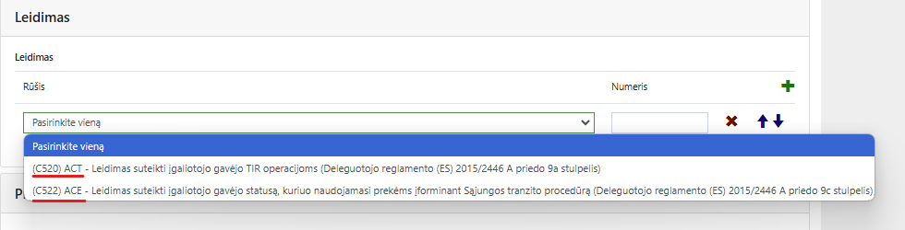
Nacionaliniai reikalavimai (tęsinys)
Paskirties muitinės įstaiga

Slide 16
Nacionaliniai reikalavimai (tęsinys)
4. Pasikeitimai susiję su susiejimo ir prekių kiekio balansavimo funkcionalumo, kai ankstesnis dokumentas yra Laikinojo saugojimo deklaracija (dokumento rūšis – N337).

Slide 17
Išorinių naudotojų autentifikavimas
Autentifikavimas BAP priemonėmis.
Asmenims BAP priemonėmis jau užsiregistravusiems muitinės elektroninių paslaugų gavėjais, papildomai registruotis nereikėjo, nes iki 2024 m. gruodžio 1 d. paslaugų gavėjų administratoriams teisės gauti muitinės elektroninę paslaugą „Tranzito e-paslaugos“ suteiktos automatiškai.

Slide 18
Kas pasikeitė NTKS?
Pereinamojo laikotarpio pabaiga - 2025-01-21.
TLD spausdinimas LT muitinėje ir toliau atliekamas.
Nurodomi duomenys apie prekių pakrovimo vietą.
Vienoje deklaracijoje galimybė deklaruoti iki 999 ekspeditoriaus siuntų.
Daugiau duomenų elementų nurodoma važtos lygmenyje ir ekspeditoriaus siuntos lygmenyje vietoje ekspeditoriaus siuntos prekių rūšies lygmens.

Slide 19
Veiklos tęstinumo procedūra
Procedūros vykdytojas išvykimo muitinės įstaigai papildomai be „popierinės deklaracijos“ elektroniniu paštu turi išsiųsti ir Tranzito deklaracijos arba TIR operacijos elektroninius duomenis (pranešimas CC015C XML formatu).

Slide 20
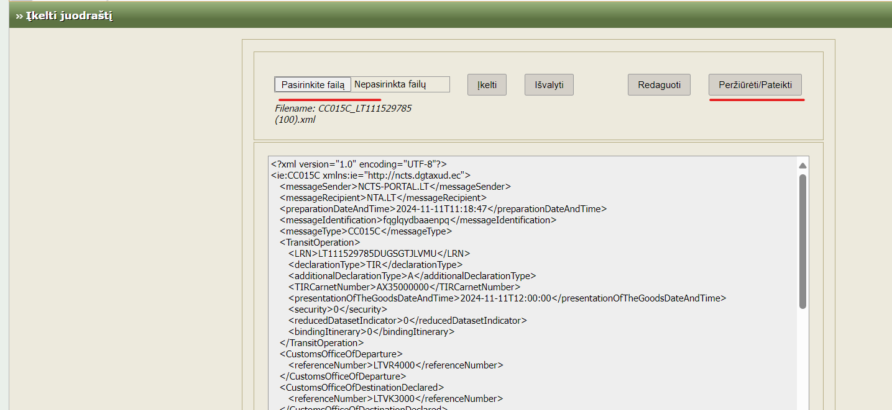

Slide 21
VEIKLOS TĘSTINUMO PROCEDŪRA (tęsinys)
Ekspeditoriaus siuntos lygmenyje duomenų klasėje PAPILDOMASIS DOKUMENTAS nurodomas dokumento rūšies kodas:
„9CBC“ – muitinės iniciatyva išduotas leidimas;
„9TBC“ – asmens prašymu išduotas leidimas;
REGISTRACIJOS NUMERIS – įrašomas ITPC suteiktas užklausos numeris.

Slide 22
NTKS POKYČIAI 2025 M.
Iki 2025-09-01 NTKS funkcijų plėtra pagal NCTS 6-tojo etapo reikalavimus.
Iki 2025-06-01 NTKS-CERTEX integracinė sąsaja.
ETD duomenų mainai.

Slide 23
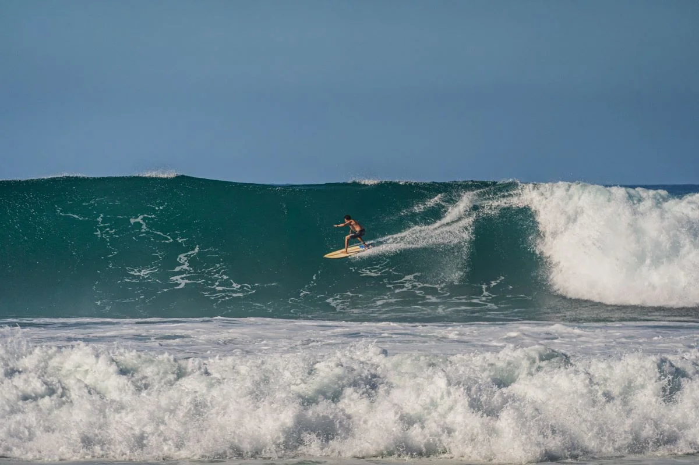
KLAUSIMAI ?

Slide 24
Muitinės departamentas prie Lietuvos Respublikos ﬁnansų ministerijos
A. Jakšto g. 1, Vilnius
www.lrmuitine.lt
facebook.com/Lietuvosmuitine
https://www.youtube.com/user/LietuvosMuitine
Notes:
Elektroninio pristatymo baigiamoji skaidrė su adresu. Naudojamas pavyzdinis šablonas.

